Slide 1


5
TEAM4– MES
AI활용 응용SW개발자
양성과정

Slide 2


목차안내
1
03
5
07 - 15
프로젝트 개요
프로젝트 제안/내용
2
04
6
16
프로젝트 참여인원
구현화면
3
05
7
17
프로젝트 일정
프로젝트를 마치며
4
06
프로젝트 구성

Slide 3
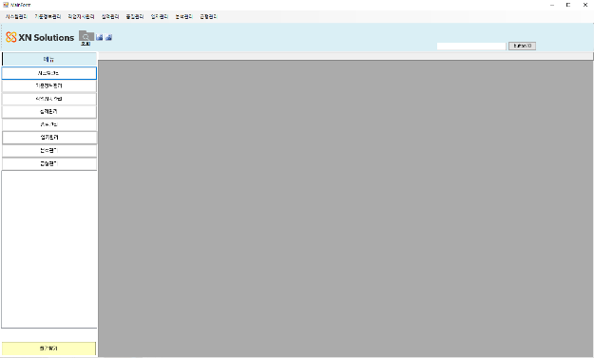
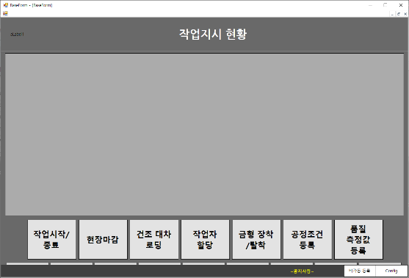
소감
구현화면
제안/내용
구성
프로젝트 개요
일정
생산 현장에서 제품, 작업 지시, 품질, 실적 등을 관리하는 MES기능을 제공합니다.
MES이란?
참여인원
Manufacturing Execution System의 약자로 기업의 생산 현장에서 작업 일정, 작업 지시, 품질 관리, 작업 실적 집계 등 제반 활동을 지원하기 위한 관리 시스템을 말한다.
point.1
point.2
개요
시스템관리
작업지시관리
point.3
point.4
품질관리
POP

Slide 4
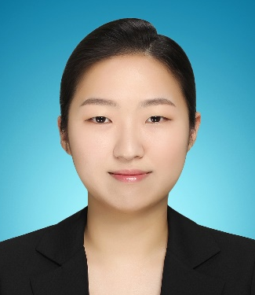
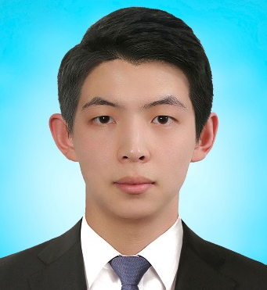


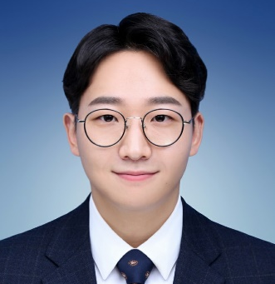
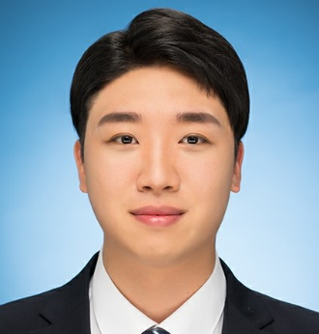

소감
구현화면
제안/내용
구성
프로젝트 참여인원
일정
참여인원
신소연
김상영
이미지
이미지
담당업무 : 개발
담당파트 : POP, 서비스
개요
담당업무 : 개발
담당파트 : 작업지시, 일지, 분석, 금형관리
박상인
오휘석
이미지
이미지
담당업무 : 개발
담당파트 : 시스템, 기준정보관리
담당업무 : 개발
담당파트 : 실적관리, 품질관리

Slide 5
소감
구현화면
제안/내용
구성
프로젝트 일정
일정
프로젝트 기간 : 2019-12-19 ~ 2020-02-24
제안
분석/설계
디자인
개발
테스트
 | 1주 | 2주 | 3주 | 4주 | 5주 | 6주 | 7주 | 8주
참여인원
개요

Slide 6






소감
구현화면
제안/내용
구성
프로젝트 구성
일정
프로젝트 구성
참여인원
사용 툴
: Visual Studio 2019,
SQL Server Management Studio 18.4
GitHubDesktop
언어
: C#, MSSQL
시스템
: Git
개요

Slide 7
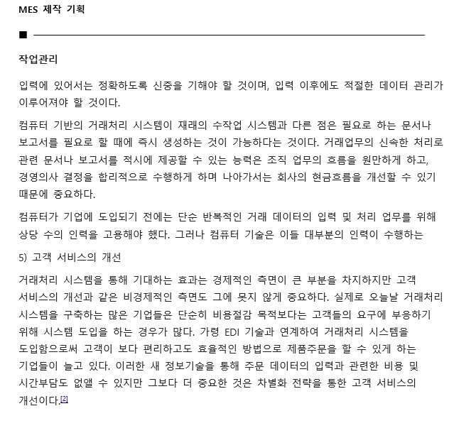
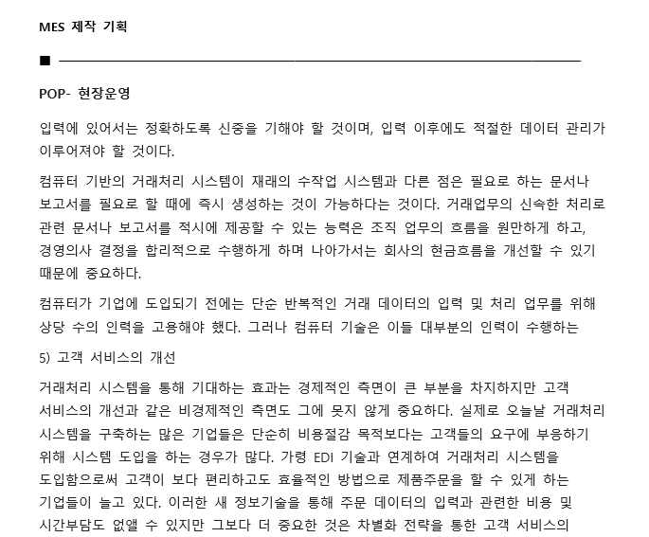
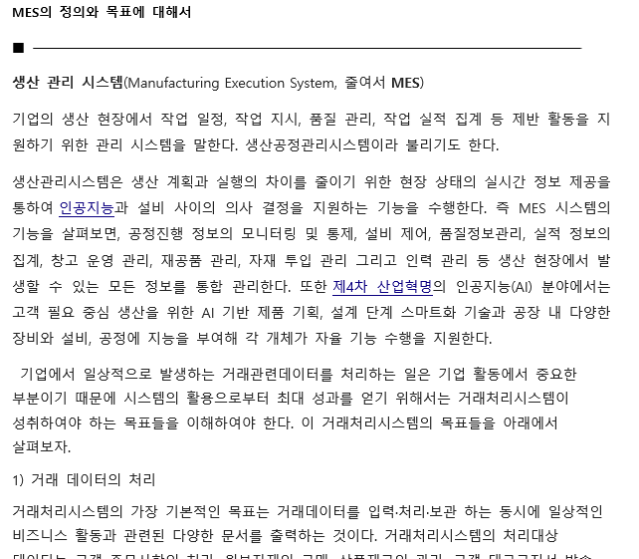
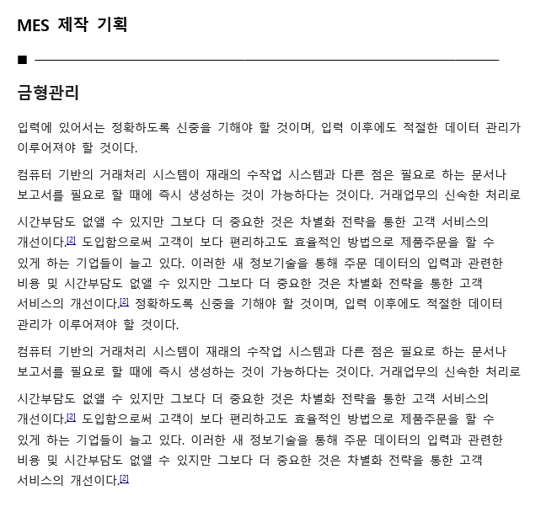
소감
구현화면
제안/내용
구성
프로젝트 제안
일정
제안 내용
참여인원
작업관리
현장운영
품질관리
금형관리
point.1
point.2
작업관리
개요
POP-현장운영
point.3
point.4
품질관리
금형관리

Slide 8

소감
구현화면
제안/내용
구성
프로젝트 구성
일정
S/W Architecture
Server
참여인원
WEB SERVER
DBMS : SQL Server 2017
INTERNET
개요
ANY
관리자 PC
현장용 PC
WEB BROWSER
관리자
Application
MANAGE SYSTEM
현장용
Application
POP
OS - Windows 7/ 8/ 10
OS - Windows 7/ 8/ 10

Slide 9
소감
구현화면
제안/내용
구성
프로젝트 구성
일정
MANAGE
참여인원
MANAGE SYSTEM
개요
시스템관리
작업지시관리
실적관리
현장운영
일지관리
기준정보관리
분석관리
금형관리
품질관리
웹

Slide 10
소감
구현화면
제안/내용
구성
프로젝트 구성
일정
POP
적재 작업지시 생성
참여인원
성형 작업지시 생성
포장 작업지시 생성
Manage
제토 대차 적재
성형
건조
적재 및 소성
포장
입고
개요
Manage
생산지시
생성
제품성적서
생산성분석
공정조건관리
(온도,가스)
품질규격
(제품측정)
대차관리
(건조,소성)
생산실적
(투입,산출)
비가동
작업자관리

Slide 11
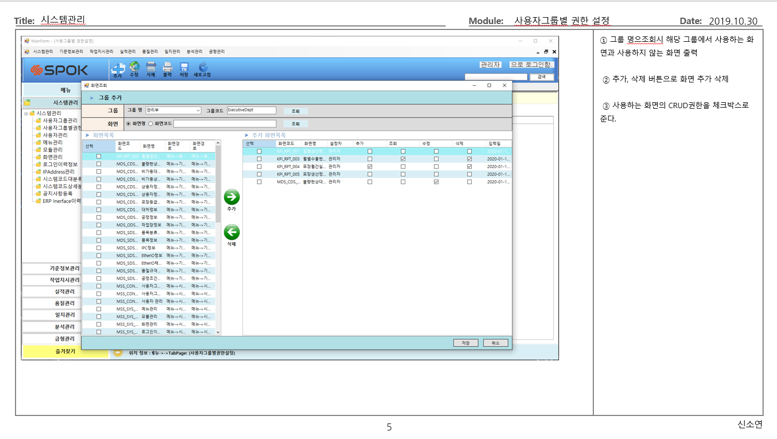
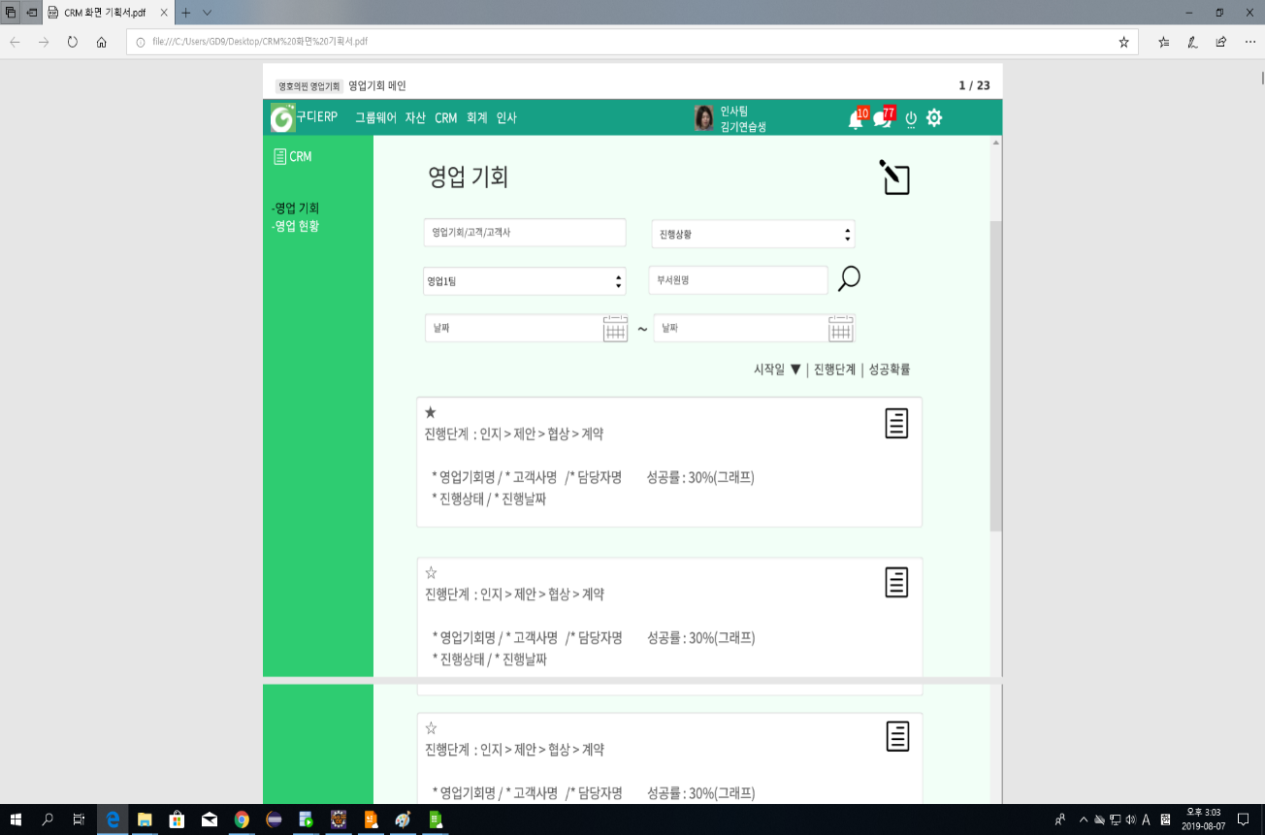
소감
구현화면
제안/내용
구성
프로젝트 내용
일정
분석/설계 : 화면기획서
참여인원
사용 툴 : Visual Studio 2019 WinForm
비쥬얼 스튜디오의 winform 프로젝트 파일을 이용해 디자인함
개요
화면기획서

Slide 12
소감
구현화면
제안/내용
구성
프로젝트 내용
일정
분석/설계 : 기능정의서
참여인원
화면기획서 기반으로 나온 페이지별 역할 정의
각화면에 필요한 버튼필드나 입력필드 등 기능 정의
개요
메타데이터 정의서

Slide 13
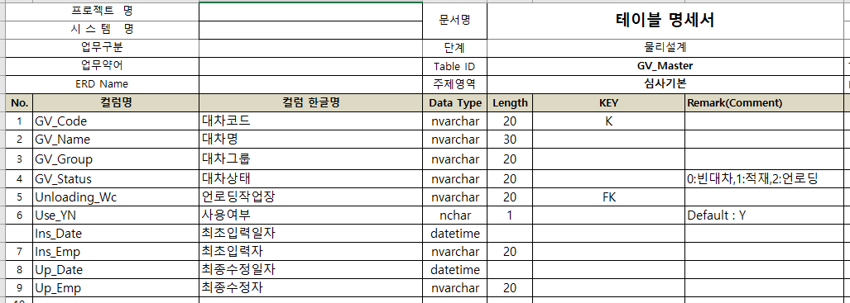
소감
구현화면
제안/내용
구성
프로젝트 내용
일정
분석/설계 : 테이블정의서
참여인원
테이블 정의서
테이블에 대한 정보를 excel파일로 저장함
개요
테이블 정의서

Slide 14
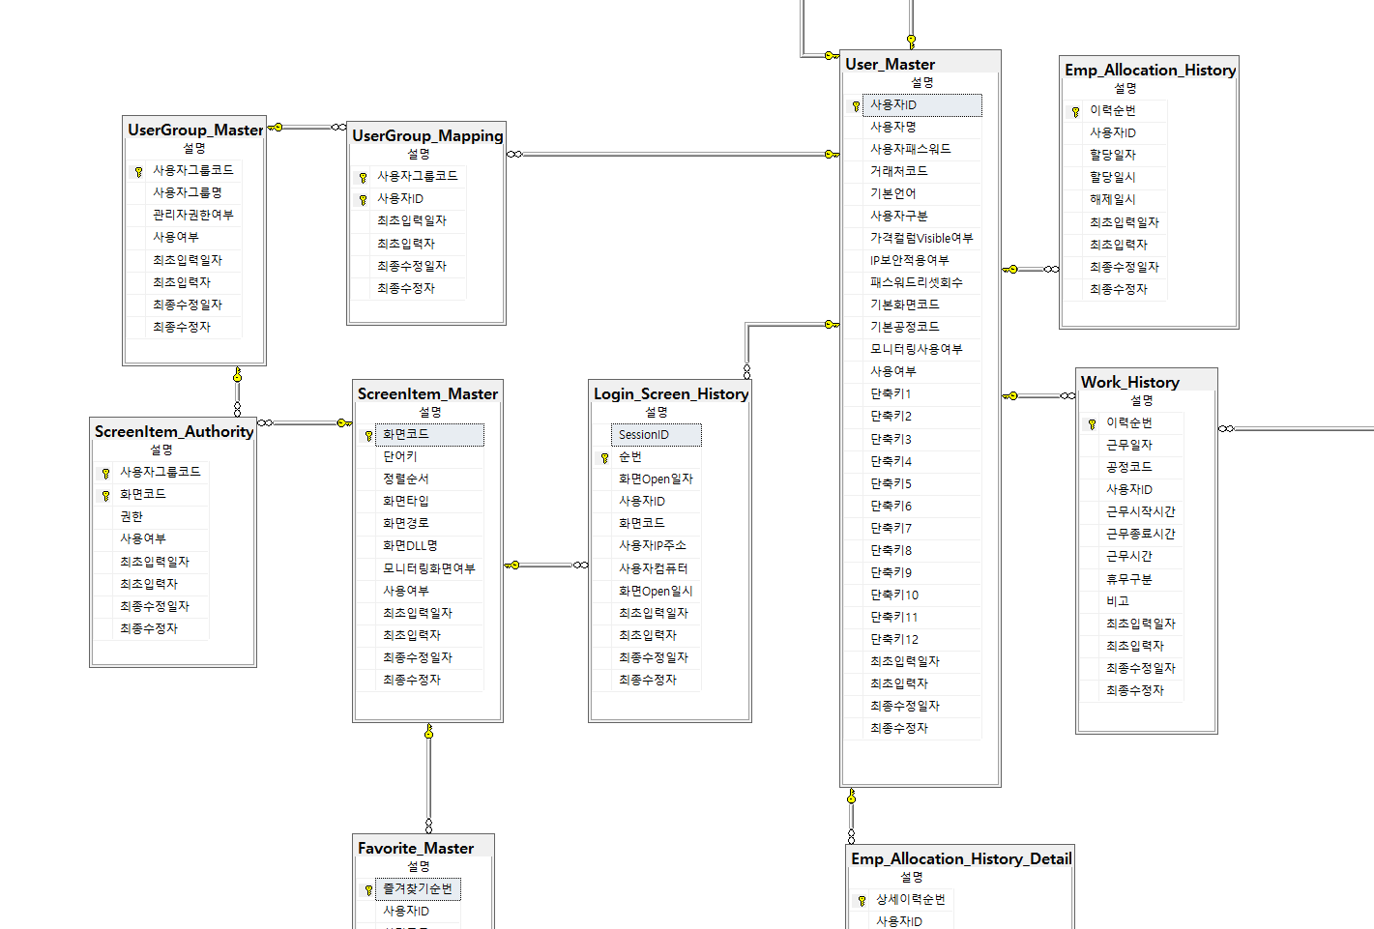
소감
구현화면
제안/내용
구성
프로젝트 내용
일정
분석/설계 : 논리/물리ERD 설계
참여인원
테이블정의서, 메타데이터를 기반으로 ERD를 생성함
개요
논리 ERD 화면

Slide 15
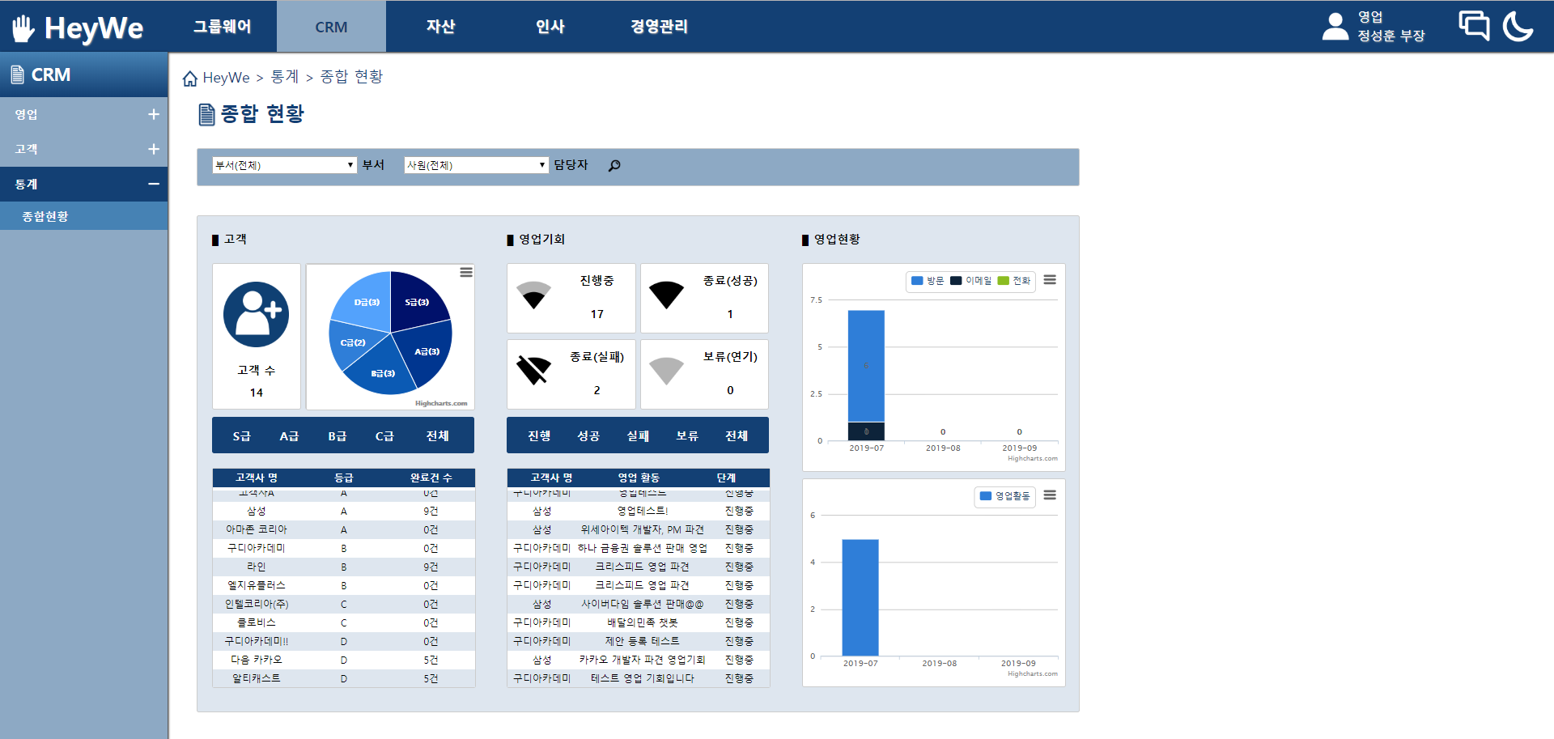
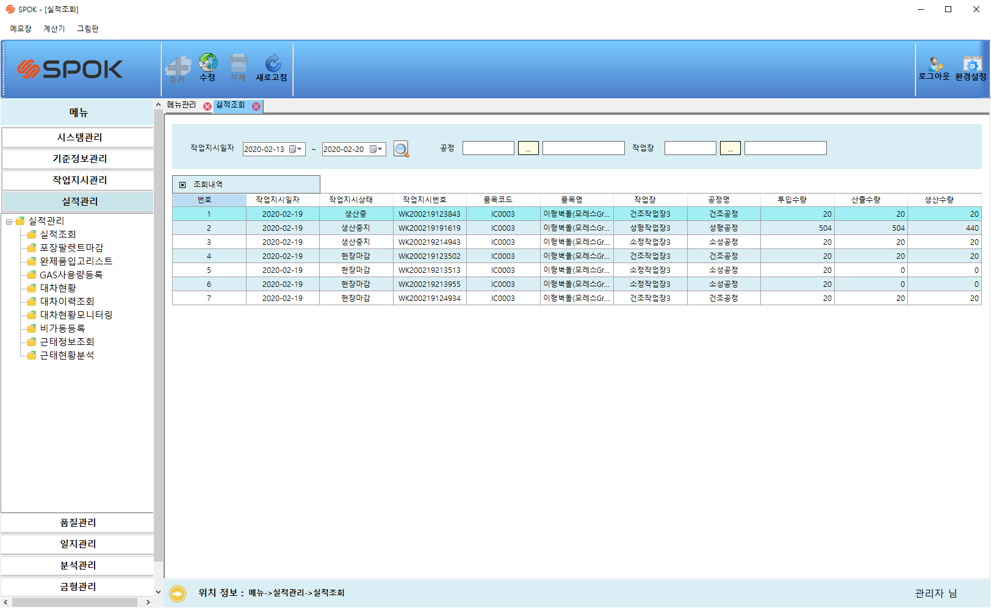
소감
구현화면
제안/내용
구성
프로젝트 내용
일정
디자인
참여인원
MANAGE SYSTEM의 메인화면입니다.
개요
메인 - 실적관리

Slide 16
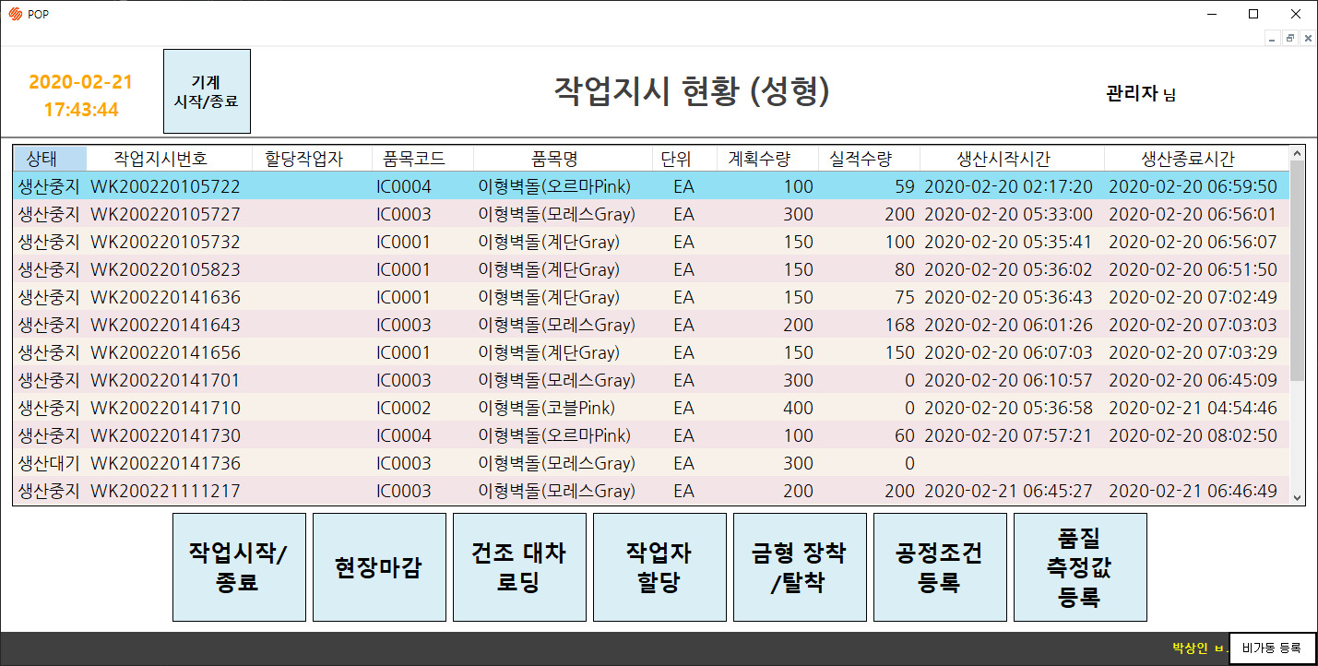
소감
구현화면
제안/내용
구성
프로젝트 내용
일정
디자인
참여인원
POP의 메인화면입니다.
개요
메인 - 실적관리

Slide 17
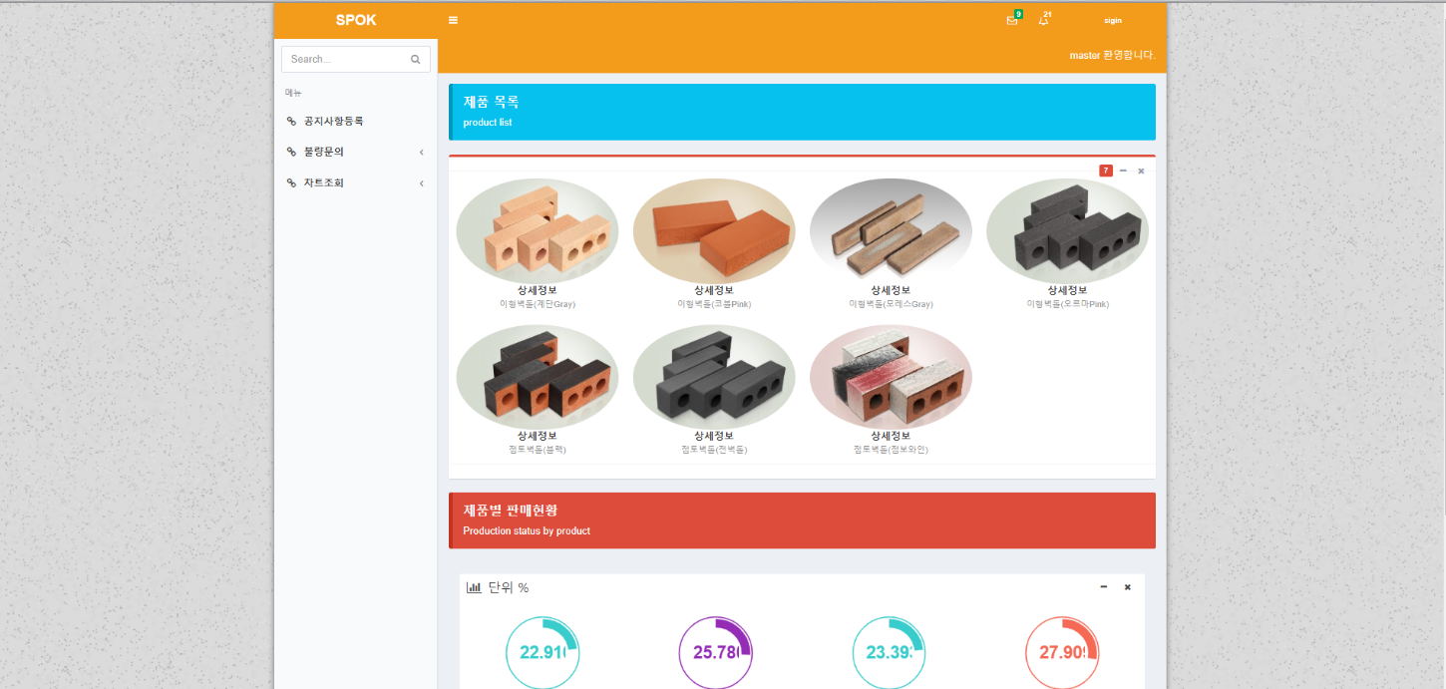
소감
구현화면
제안/내용
구성
프로젝트 내용
일정
디자인
참여인원
웹의 메인화면입니다.
개요
메인 - 실적관리

Slide 18
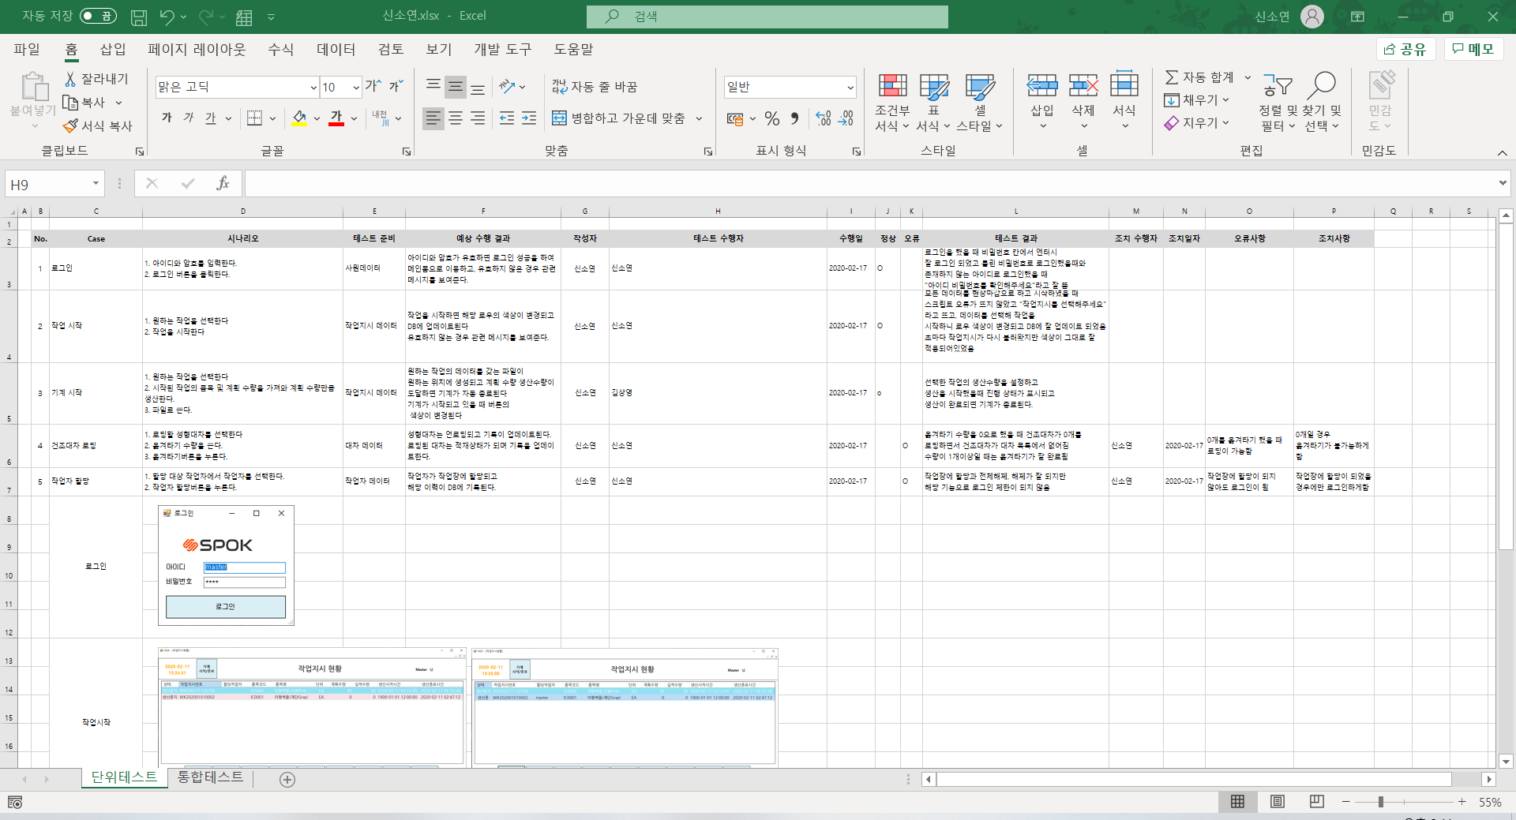
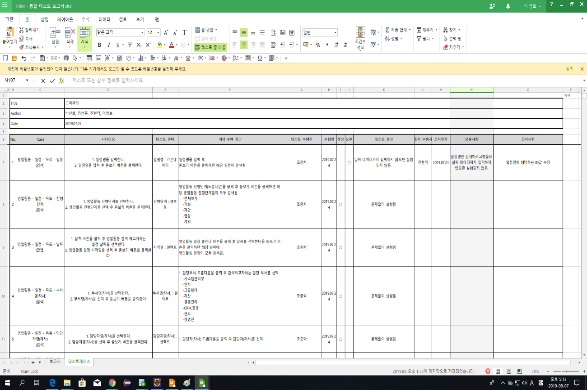
소감
구현화면
제안/내용
구성
프로젝트 내용
일정
테스트 : 테스트 케이스
참여인원
팀원 간 케이스별로 테스트 수행 후 오류발생 조치
개요
테스트 케이스

Slide 19
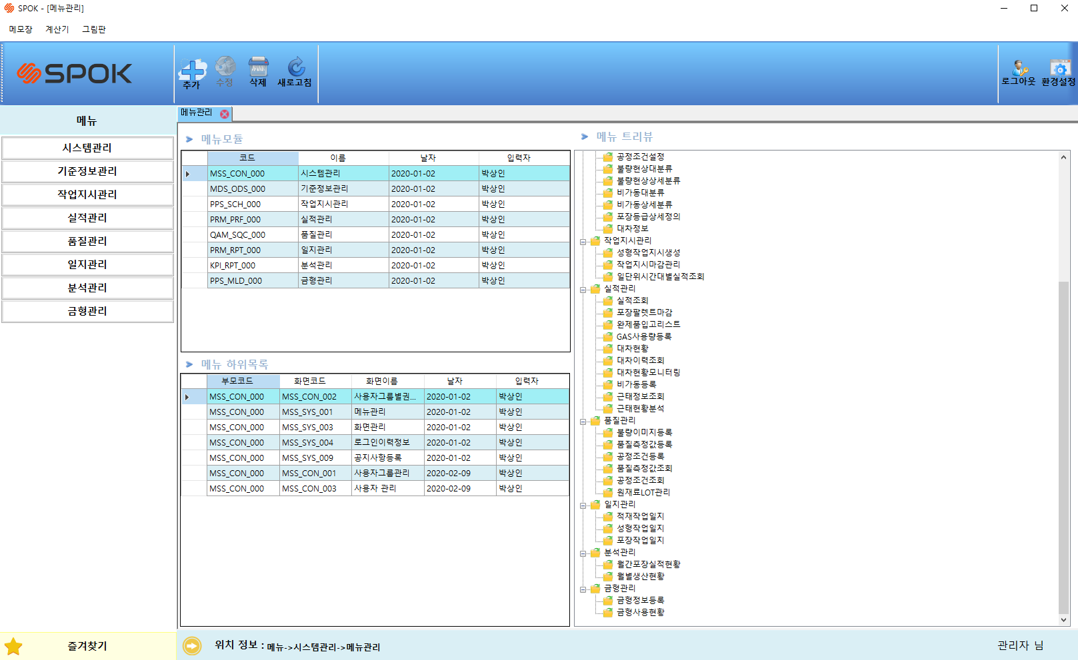
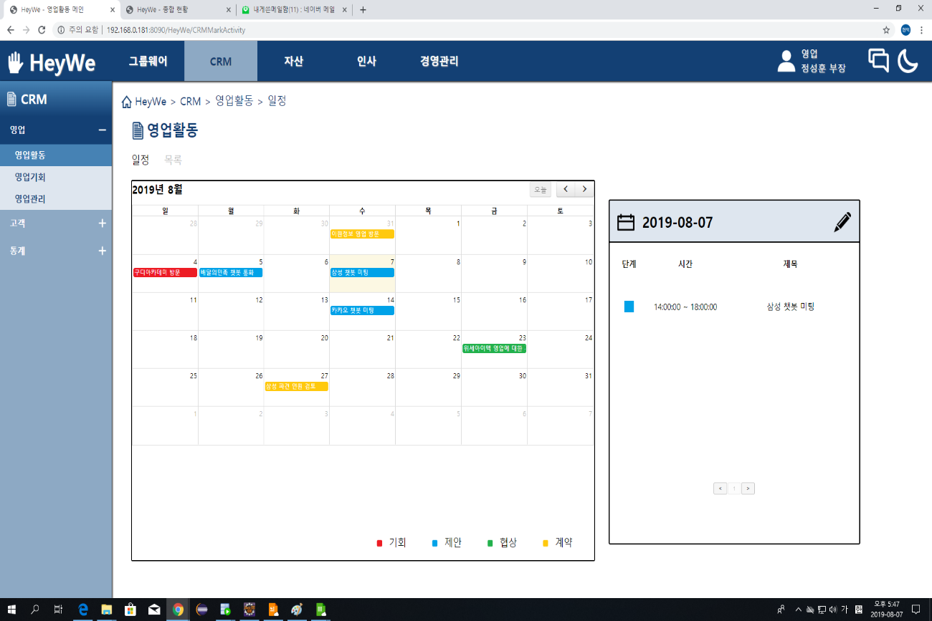

소감
구현화면
제안/내용
구성
구현화면
일정
참여인원
이미지
개요
CHECK
사용자별 메뉴 설정을 할 수 있다.
CHECK
작업을 할 수 있다.

Slide 20


소감
구현화면
제안/내용
구성
프로젝트를 마치며…
일정
신소연 - POP, 서비스
김상영 - 작업지시, 일지, 분석, 금형관리
프로젝트를 진행하면서 소통의 중요성을 알게 되었고 MES란 어떤 것인지 실제 현장에서 어떤 식으로 흘러가는지 알게 되어 좋았습니다.
못할 것만 같았던 프로젝트를 팀원 간의 협업을 통해 잘 해낼 수 있었고, 좋은 팀원들과 함께 할 수 있어서 즐겁고 좋은 경험이 되었다고
생각합니다.
참여인원
개요
박상인 - 시스템, 기준정보관리
오휘석 - 실적관리, 품질관리
이 프로젝트로 MES에 대한 개념이 조금 더 친숙해 졌으며 팀원과의 협동심이 얼마나 중요한지 알게 되었다. 한달이란 시간동안 함께 달려와준 팀원들에게 감사하며 많은 것 을 배우게 해준 강사님께 감사하다.
프로젝트를 하며 서로 배려하고 챙기는 모습에 차질없이 진행되었고 실력도 많이 늘었습니다. 그리고 취업하는데 있어서 많은 도움이 있었다고 생각합니다.

Slide 21
5
감사합니다.

